Slide 1

四大组件
移动组-第三次小组训练营
硬软件的结合运行

Slide 2

目录
CONTENTS
01
Activity
02
Service
03
Broadcast Receiver
04
Content Provider

Slide 3
Android四大组件
Activity
活动
Service
服务
Broadcast Receiver
广播接收器
Content Provider
内容提供者
和用户交互
后台运行服务，不提供界面呈现
用于接受系统广播或自定义广播
支持多个应用中存储和读取数据，相当于数据库

Slide 4
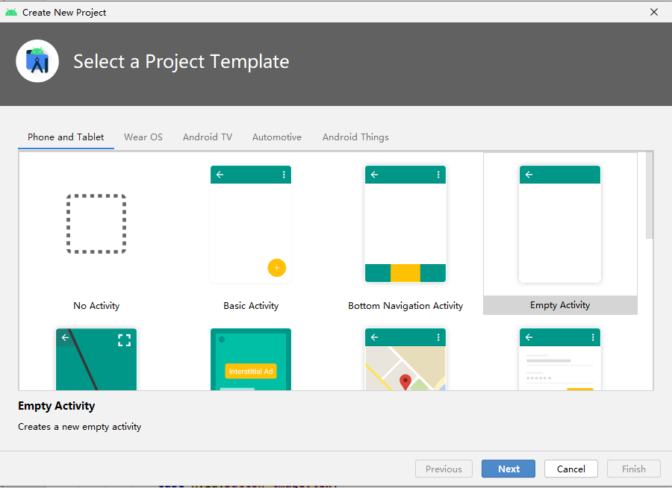

Slide 5
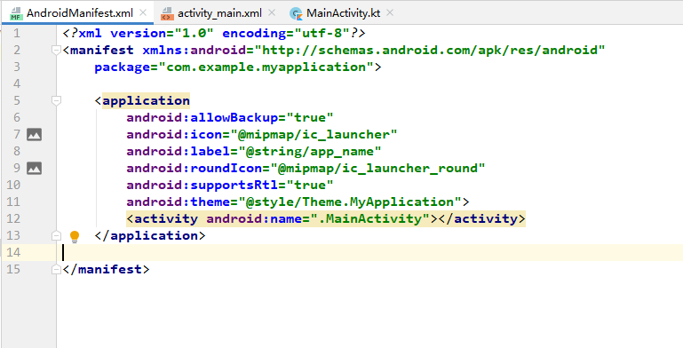
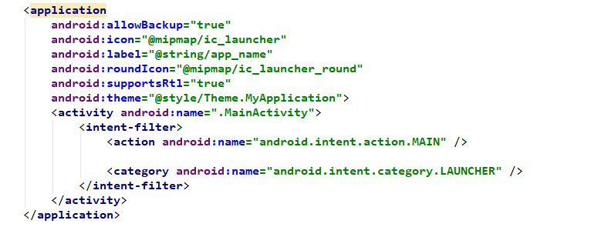

Slide 6
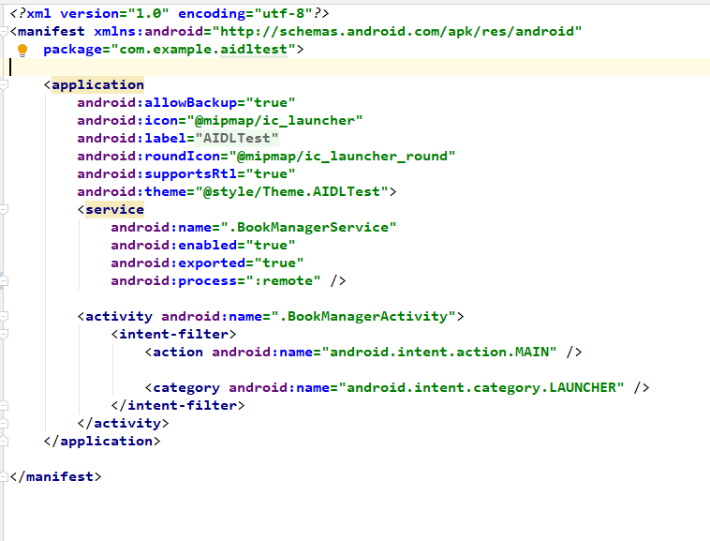

Slide 7
在使用四大组件时，
都需要在 AndroidManifest.xml 里声明相关信息

Slide 8

01
Activity
活动
PART 01

Slide 9
OnCreate：在activity第一次创建时调用，在此完成初始化布局、绑定事件
OnStart：不可见->可见
OnResume：activity准备好与用户交互时调用，位于栈顶，并处于运行状态
OnPause：系统准备去启动或者恢复另一个activity时调用
注意：系统级别的Dialog才会调用onPause，依赖于本activity的dialog会作为activity的元素，不会调用onPause方法。
OnStop：完全不可见
OnDestory：销毁之前
OnRestart：停止状态->运行状态，即重新启动

Slide 10
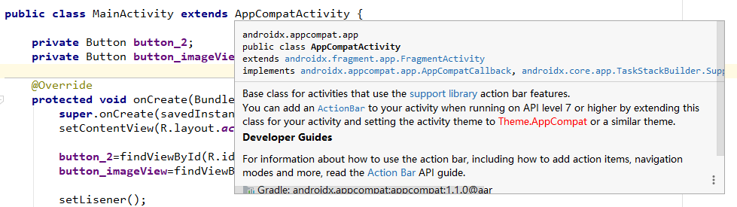
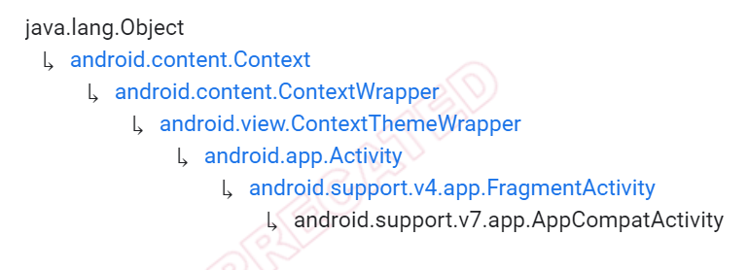

Slide 11
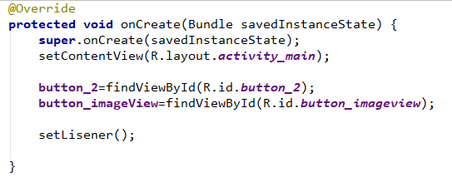

Slide 12

Bundle
Bundle 作为一种传递数据的“容器”，保存的数据以 key-value（键值对）的形式存在。Bundle 传递的数据必须能够被序列化，比如 boolean、byte、int、long、float、double、string等基本类型、实现了 Parcelable 接口或 Serializable 接口的对象以及一些 Android 支持的特殊对象，具体 Bundle 可以携带的数据，可查看[Bundle]

Slide 13
IPC机制
IPC（Inter-Process Communication），含义为进程间通信或跨进程通信，是指两个不同进程之间进行数据交换的过程。

Slide 14
02
Service
服务
PART 02

Slide 15

Service
Service 通常用于在后台处理耗时的逻辑，存在自己的生命周期。适合去执行那些不需要用户交互的而且需要长期运行的任务，不依赖于任何用户界面，即使程序被切换到后台，或是打开另一个应用程序，服务依旧在后台正常运行。

Slide 16
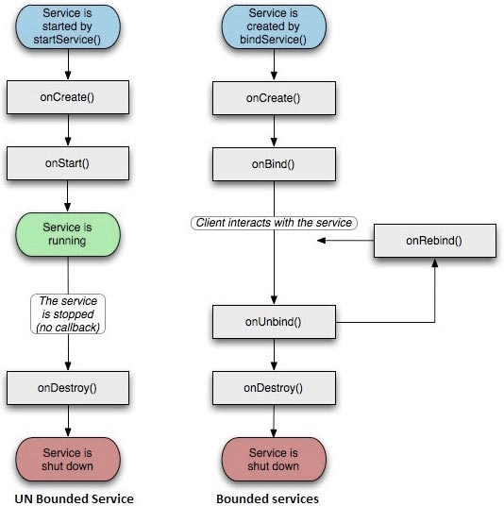
Service 是即使应用被销毁依然可以工作。
服务基本上包括两个状态：
Started : 通过startService()启动了服务，则服务是Started状态。一旦启动，服务可以在后台无限期运行，即使启动它的组件已经被销毁。
Bound : 通过bindService()绑定了服务，则服务是Bound状态。Bound状态的服务提供了一个客户服务器接口来允许组件与服务进行交互，如发送请求，获取结果，甚至通过IPC来进行跨进程通信。

Slide 17
两种启动模式：
1. startService：启动它的组件（如Activity）和Service并没有关联，只有当Service调用stopSelf或者其他组件调用stopService服务才会终止。
2. bindService：其他组件可以通过回调获取Service的代理对象和Service交互，而这两方也进行了绑定，当启动方销毁时，Service也会自动进行unBind操作，当发现所有绑定都进行了unBind时才会销毁Service。

Slide 18
服务依赖于创建服务是所在的应用程序的进程。当某个应用程序进程被杀掉时，依赖于该进程的服务也会停止运行。
实际上服务不会自动开启线程，所有的代码都运行在主线程上。
所以我们要在服务内部手动创建子线程，并在这里执行具体的任务，不然会出现主线程被阻塞的现象。

Slide 19
ANR
Application Not Responding（应用程序无反应）
默认情况下，在android中Activity的最长执行时间是5秒，Broadcast Receiver 的最长执行时间则是10秒。

Slide 20
进程 与 线程 的区别 ？
进程是一段程序的运行过程。
线程是操作系统能够进行运算调度的最小单位。是进程中的实际运作单位。
进程可以包含很多个线程（一个进程中可以并发多个线程，每个线程执行不同的任务）。进程相当于线程的容器。线程又被称为轻型进程或进程元。传统进程被称为重型进程。它相当于只有一个线程的任务。

Slide 21
IntentService
它本质是一种特殊的Service,继承自Service并且本身就是一个抽象类
可以用于在后台执行耗时的异步任务，当任务完成后会自动停止
拥有较高的优先级，不易被系统杀死（继承自Service的缘故），因此比较适合执行一些高优先级的异步任务
它内部通过HandlerThread和Handler实现异步操作
创建IntentService时，只需实现onHandleIntent和构造方法，onHandleIntent为异步方法，在子线程运行，可以直接在此执行耗时操作

Slide 22
03
Broadcast Receiver
广播接收器
PART 03

Slide 23

Broadcast Receiver
广播是一种广泛运用的在应用程序之间传输信息的机制。对发送出来的广播进行过滤接受并响应的一类组件。

Slide 24
广播接收器没有用户界面，可以启动一个activity或service来响应收到的消息，或者用NotificationManager来通知用户。
应用场景：
同一 App 内部的同一组件内的消息通信（单个或多个线程之间）；
同一 App 内部的不同组件之间的消息通信（单个进程）；
同一 App 具有多个进程的不同组件之间的消息通信；
不同 App 之间的组件之间消息通信；
Android系统在特定情况下与App之间的消息通信，如：网络变化、电池电量、屏幕开关等。

Slide 25
广播被分为两种不同的类型：
标准广播（Normal broadcasts）
有序广播（Ordered broadcasts）

Slide 26
Broadcast Receiver总体上可以分为两种注册类型：
静态注册：直接在 AndroidManifest.xml 文件中进行注册。
动态注册：无须在 AndroidManifest.xml 中注册组件。直接在代码中通过调用Context的registerReceiver函数，可以在程序中动态注册BroadcastReceiver。

Slide 27
自定义广播接收器需要继承基类BroadcastReceiver，并实现抽象方法onReceive(context,intent)方法。
广播接收器接收到相应广播后，会自动回调onReceive(..)方法。
默认情况下，广播接收器也是运行在UI线程，因此，onReceive方法中不能执行太耗时的操作。否则将因此ANR。
一般情况下，根据实际业务需求，onReceive方法中都会涉及到与其他组件之间的交互，如发送Notification、启动service等。

Slide 28
在 Android 的 API 当中 handler消息处理、Broadcast广播消息等均采用异步通信机制。
Synchronous（同步）和 Asynchronous（异步）的概念最早来自通信领域。

Slide 29
通信的同步：指客户端在发送请求后，必须要在服务端有回应后，客户端才继续发送其他请求，所以这时所有请求将会在服务端得到同步，直到服务端返回请求。
通信的异步：指客户端在发送请求后，不必等待服务端的回应就可以发送下一个请求，对所有的请求动作来说将会在服务端得到异步，这条请求的链路就像是一个请求队列，所有的请求动作在这里不会得到同步。

Slide 30

异步
异步的另外一种含义是计算机多线程的异步处理。与同步处理相对，异步处理不用阻塞当前线程来等待处理完成，而是允许后续操作，直至其它线程将处理完成，并回调通知此线程。
异步 和 多线程 并不是一个同等关系,异步是最终目的,多线程只是我们实现异步的一种手段。

Slide 31
04
Content Provider
内容提供者
PART 04

Slide 32

Content Provider
​ Content Provider（内容提供者）是 Android 中提供的专门用于不同应用程序间实现数据共享的方式。它提供了一套完整的机制，允许一个程序访问另一个程序中的数据，同时还能保证被访数据的安全性，适合进程间通信。它的底层实现是 Binder（IPC机制 跨进程通信）

Slide 33
系统的ContentProvider有很多，如通话记录，短信，通讯录等等，都需要和第三方的app进行共享数据。
Content Provider如何共享数据 ？
ContentProvider 通过 URI 来标识其它应用要访问的数据，通过ContentResolver 调用增、删、改、查方法实现对共享数据的操作。还可以通过注册ContentObserver来监听数据是否发生了变化来对应的刷新页面。

Slide 34
实现一个自定义的 ContentProvider ：
继承抽象类ContentProvider，实现的主要方法如下：
onCreate() ：在创建 ContentProvider 时调用初始化
query() ：查询指定 Uri 的数据
insert() ：向指定Uri 的ContentProvider中添加数据
delete() ：删除指定 Uri 的数据
update() ：更新指定 Uri 的数据
getType() ：返回指定的 Uri 中的数据MIME类型
数据访问的方法 insert，delete 和 update 可能被多个线程同时调用，此时必须保证线程是安全的。

Slide 35
使用ContentProvider的步骤如下 :
获取ContentResolver实例
确定Uri的内容，并解析为具体的Uri实例
通过ContentResolver实例来调用相应的方法，传递相应的参数，但是第一个参数总是Uri，它制定了我们要操作的数据的具体地址

Slide 36
05
系统架构
System configuration
PART 05

Slide 37
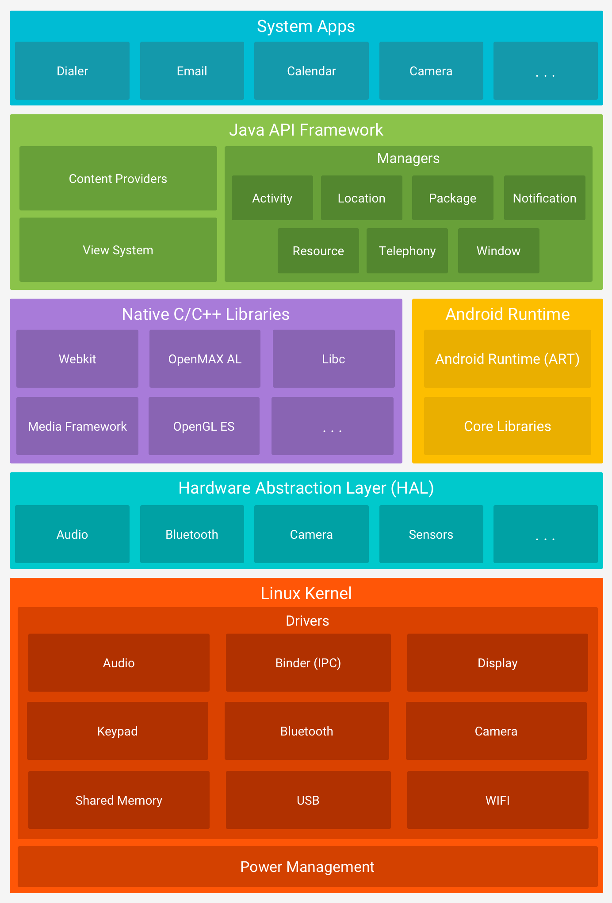
应用层
应用框架层
系统运行库层
硬件抽象层
Linux内核层

Slide 38
06
作业
Homework
PART 06

Slide 39

第三次小组作业：开发一个天气预报App
https://www.tianqiapi.com/index/doc?version=day
基础功能：
默认显示本机地址天气
根据关键词查询天气
显示天气详细信息
允许首页显示多个地区天气信息
（左右滑动）
扩展功能：
如：增加、删除搜索记录
自由发挥
在完成基础功能确认无bug后再做扩展
注意：
将所完成的功能及遇到的困难写到README.md
再上传至github
【截止时间 4月23日 23：30】
【原生开发 不能使用框架】

Slide 40
谢谢聆听！

